Slide 1
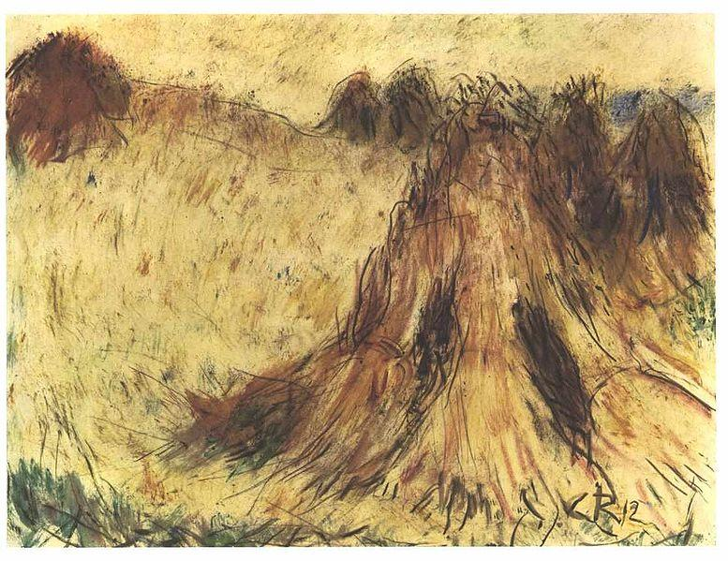
Die Stecknadel im Heuhaufen
Arzneimittelinformationen im Internet 2013
W. Erdmann

Slide 2
Antwort auf zwei Fragen:
Wie sieht der Heuhaufen 2013 aus?
Wie finde ich die Stecknadeln?
Arzneimittelinformationen im Internet
Suchhilfen im Internet

Slide 3
Antwort auf zwei Fragen:
Wie sieht der Heuhaufen 2013 aus?
Wie finde ich die Stecknadeln?
Arzneimittelinformationen im Internet
Suchhilfen im Internet

Slide 4
Viele Internetangebote sind verschwunden
Stand von Links aus 10 Jahren Online-Symposium

Slide 5
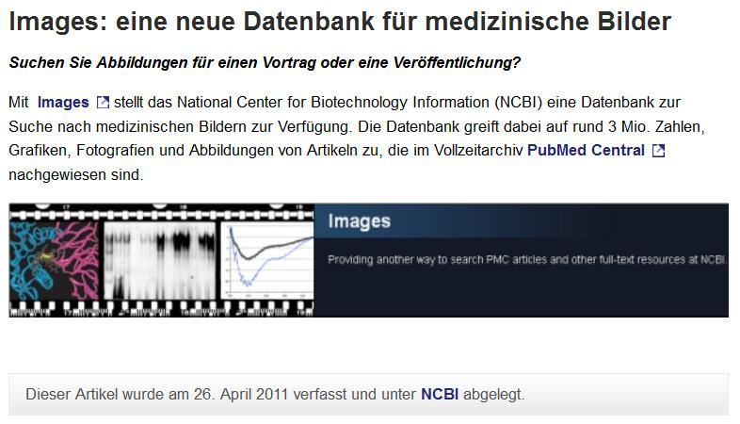
Neue Angebote setzen sich nicht durch

Slide 6
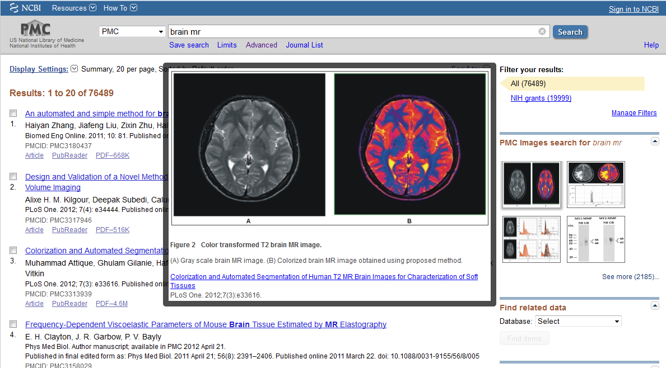
Die Bildersuche ist jetzt in Pubmed Central integriert

Slide 7
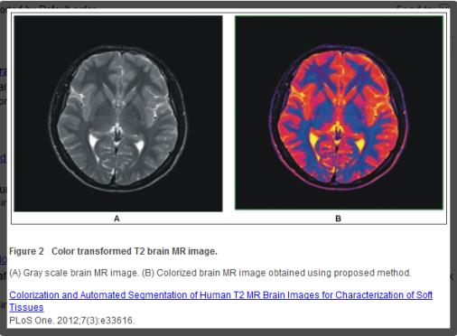
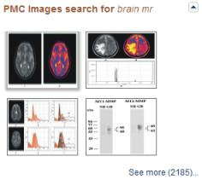
Die Bildersuche ist jetzt in Pubmed Central integriert

Slide 8
Erfolg im Internet hat 5 Faktoren
Datenquelle
Kapital
Ressourcen
Resonanz
Geschäfts- modell

Slide 9
Die fünf Faktoren am Beispiel Embryotox
Eigene Daten aus > 20 Jahre klinischer Erfahrung
Datenquelle
Kapital
Ressourcen
Resonanz
Geschäfts- modell
kostenlos
Gefördert von BMG und Senat Berlin
seit Oktober 2008
Daten wichtig für Patientinnen und Fachkreise
Pharmakovigilanz- und Beratungszentrum für Embryonaltoxikologie Charité Berlin

Slide 10
Antwort auf zwei Fragen:
Wie sieht der Heuhaufen 2013 aus?
Wie finde ich die Stecknadeln?
Arzneimittelinformationen im Internet
Suchhilfen im Internet

Slide 11
Der Markt der Suchmaschinen hat sich dramatisch verändert
1999
> 2.500 Suchdienste im Internet

Slide 12
Der Markt der Suchmaschinen hat sich dramatisch verändert
2004
prozentuale Suche von US-Nutzern
Quelle: www.searchenginewatch.com 2004

Slide 13
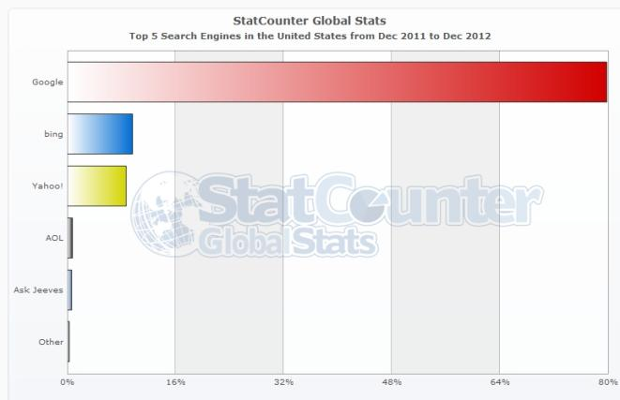
Der Markt der Suchmaschinen hat sich dramatisch verändert
2012
prozentuale Suche von US-Nutzern

Slide 14
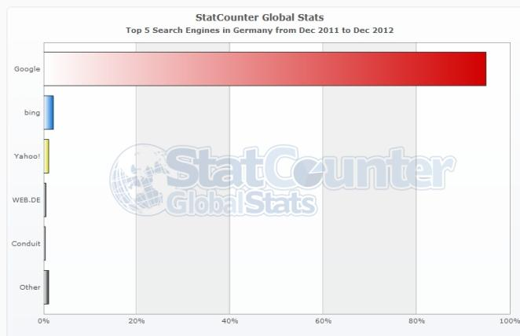
Der Markt der Suchmaschinen hat sich dramatisch verändert
2012
prozentuale Suche von deutschen Nutzern

Slide 15
Suche mit Datenschutz
www.duckduckgo.com

Slide 16
Duckduckgo ist diskret, übersichtlich und nützlich
Gabriel Weinberg, Valley Forge, Pennsylvania, USA
diskret
Übersichtlich
nützlich
Eine Trefferliste
Speichert nichts
SSL möglich
Klares Layout
!Bang-Funktion

Slide 17
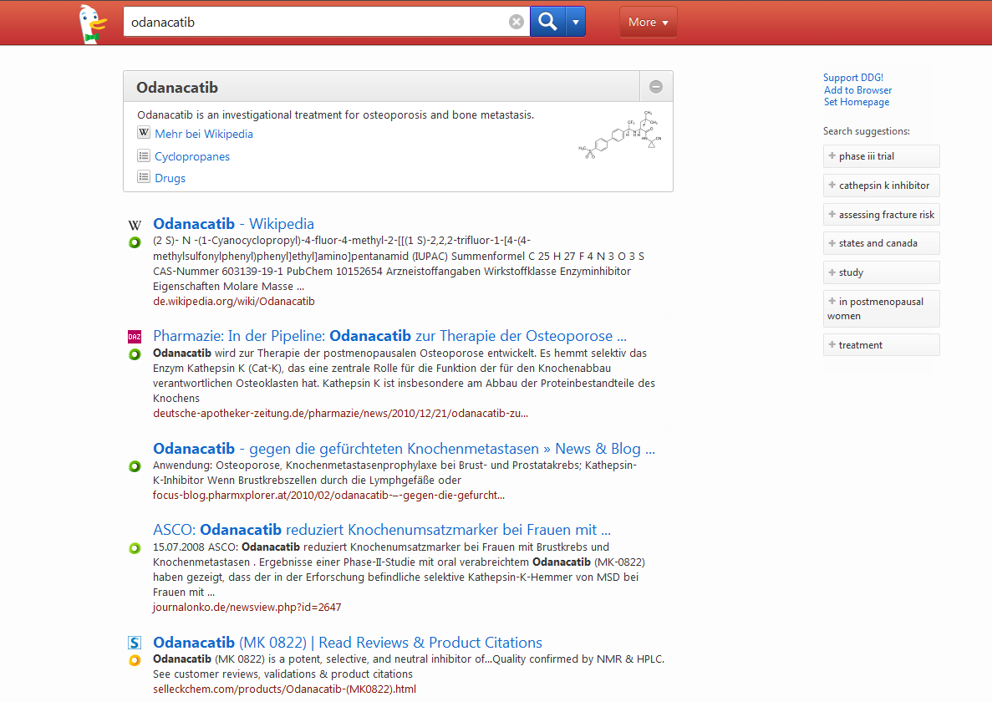
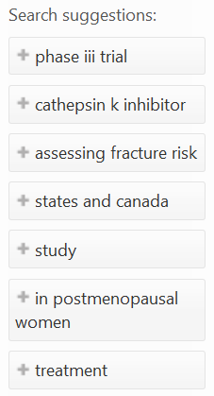
Suche in der Domain der DAZ

Slide 18
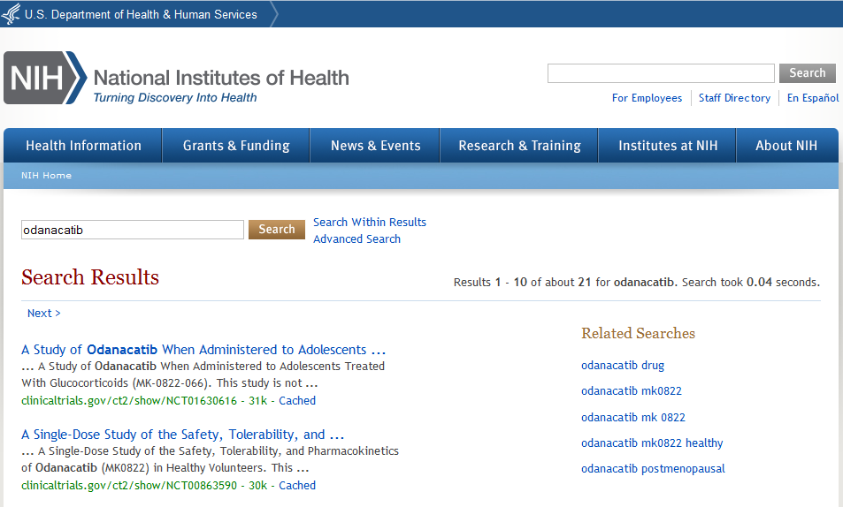
!Bang-Funktion: Suche nach „!nih odanacatib“ führt zu:

Slide 19
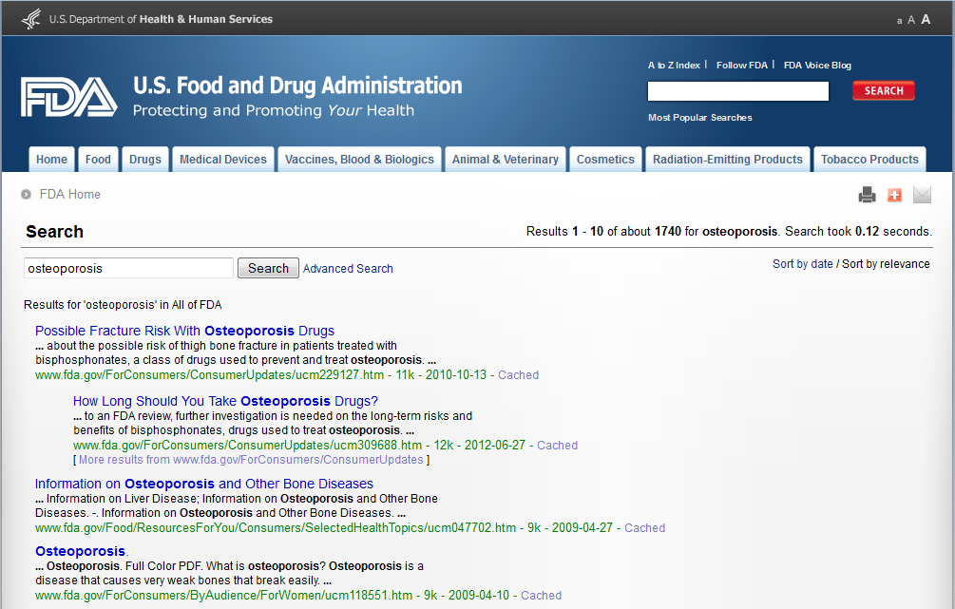
!Bang-Funktion: Suche nach „!fda osteoporosis“ ergibt:

Slide 20
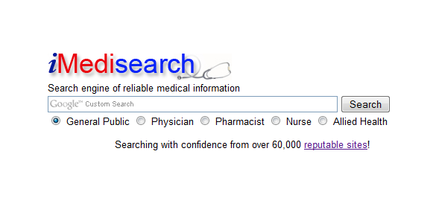
Der Traum des Pharmazeuten: Suche nur in seriösen Fachquellen
www.imedisearch.com

Slide 21
iMedisearch: für Pharmazeuten selektiv, spezifisch, nützlich
Hong Kao, klinischer Pharmazeut, Canada
selektiv
spezifisch
nützlich
Angepasst an den Suchenden
Nur Fachquellen nach HON- und FDA-Kriterien
HON-Toolbar
>60.000 selektierte Seiten

Slide 22
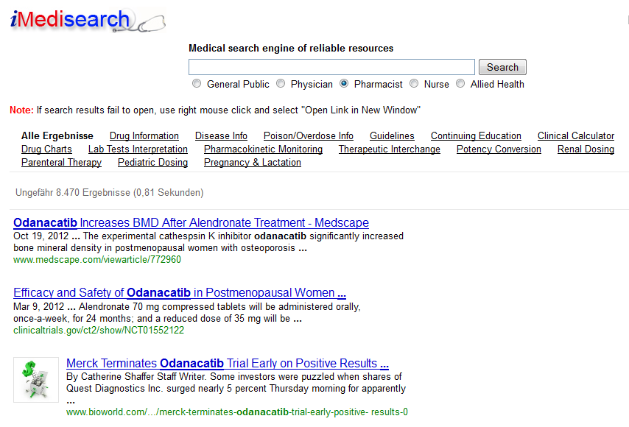
1
2
3

Slide 23
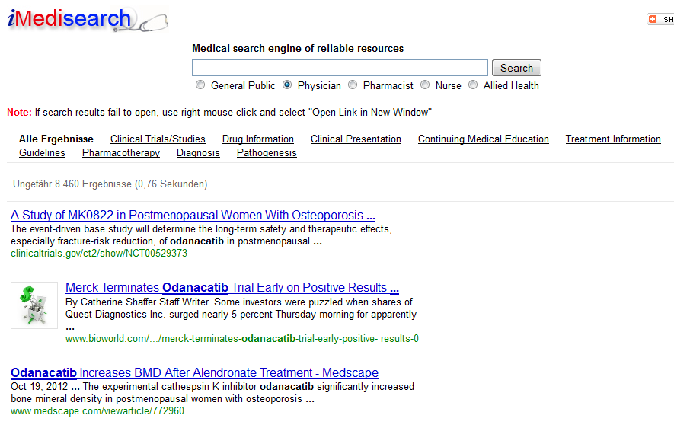
4
3
1

Slide 24
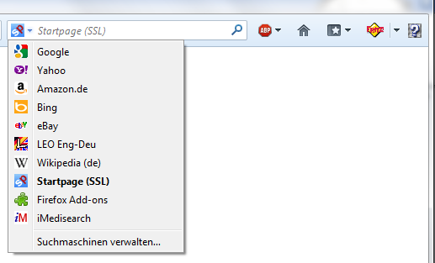
Die HON-Toolbar hat zwei nützliche Funktionen
Anzeige HON-Zertifikat
iMedisearch als Suchfenster auswählen

Slide 25
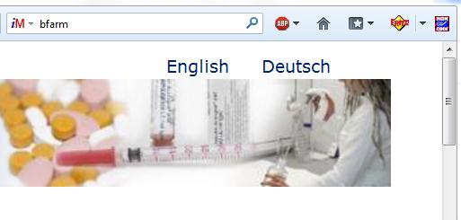
Beispiel: Die Seite des Bfarm hat ein HON-Zertifikat
Gültiges HON-Zertifikat vorhanden
iMedisearch als Suchmaschine voreingestellt

Slide 27
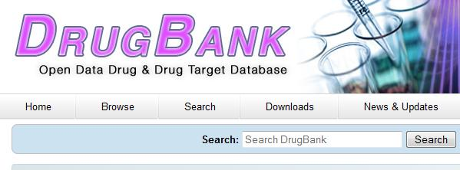
Eine Datenbank der Arzneistoffe, ihrer Wirkungen und ihrer Zielmoleküle
www.drugbank.ca

Slide 28
DrugBank ist umfangreich und informativ
Seit 2006
umfangreich
informativ
6711 Wirkstoffe
> 150 Datenfelder pro Eintrag

Slide 29
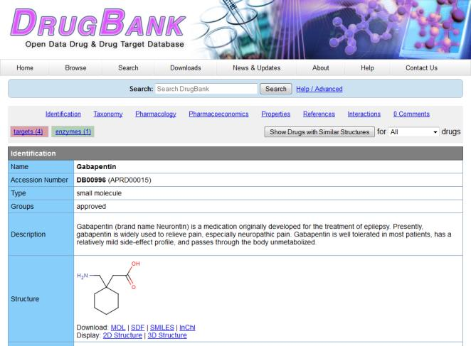
Die Suche nach „gabapentin“ ergibt:

Slide 30
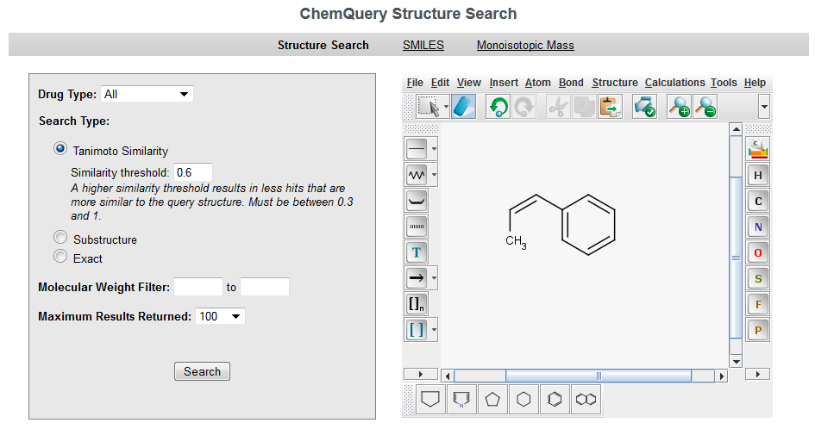
Drugbank erlaubt die Suche über die chemische Strukturformel

